Slide 1

« Отношение, пропорции, проценты. Математические забавы»

Slide 2
Цели:
образовательная: формирование у обучающихся мотивации учения, интереса к предметам; совершенствование умений находить связи между разными областями знаний;
развивающая: расширение кругозора учащихся; развитие познавательного интереса обучающихся к математике, развитие интеллектуальных и общеучебных умений и навыков;
воспитывающая: совершенствование навыков коллективной работы; воспитание уважительного отношения к сопернику, умения объективно оценивать свои и чужие знания; воспитание чувства ответственности каждого в конечном результате коллективного творческого дела.

Slide 3
Задачи:
повышение уровня математического мышления,
углубление теоретических знаний,
расширение кругозора,
возникновение интереса к математике,
воспитание стремления к совершенствованию своих знаний,
способ организации свободного досуга учащихся,
формирование умений коллективного поиска ответов на вопросы,
сплочение коллектива,
формирование дружеских, товарищеских отношений,
выявление творческих и организаторских способностей детей.

Slide 4
Математика – это царица наук
( С.Ковалевская)
Математику уже затем учить надо, что она ум в порядок приводит
( М.В.Ломоносов)
Счёт и вычисления – основа порядка в голове
(Иоганн Песталоцци)
Высшее назначение математики – находить порядок в хаосе, который нас окружает
(Норберт Виннер)

Slide 5
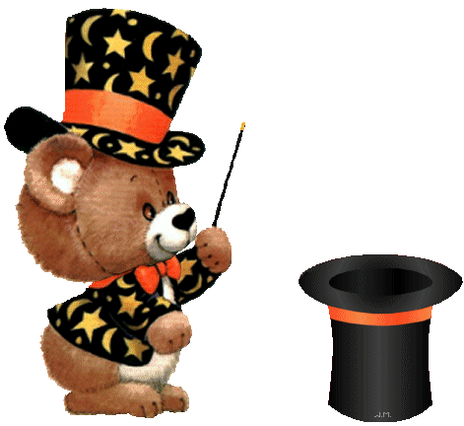
«ФОКУС»

Slide 6
-Запиши число твоего рождения
-Умножь его на 2
-К полученному числу припиши нуль
-К результату прибавь 73
-Полученное число умножь на 5
-Прибавьте номер месяца, в котором вы родились
-Вычтете 365

Slide 7
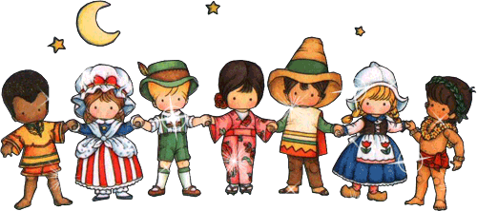
Приветствие
Чтоб нам игры не нарушить порядок –
Приветствия ваши мы выслушать рады.

Slide 8
РАЗМИНКА
Чтоб все в игре прошло без заминки,
Её мы начнем, ну конечно же, с разминки!

Slide 9
Вопросы для разминки
Результат сложения? Прибор для измерения длины отрезков? Сколько цифр вы знаете? Что найдем, если расстояние разделим на скорость? 789*0=… Сколько нулей в записи числа миллион? Частное двух величин называют? Отношение длины отрезка на плане к его настоящей длине называют? Как обозначают масштаб? Равенство двух отношений называют? Одну сотую часть числа называют?

Slide 10
Проверяй
Результат сложения? (сумма) Прибор для измерения длины отрезков? (линейка) Сколько цифр вы знаете? (10) Что найдем, если расстояние разделим на скорость? (время) 789*0=… 0 Сколько нулей в записи числа миллион? ( 6 нулей) Частное двух величин называют? (отношение) Отношение длины отрезка на плане к его настоящей длине называют? (масштаб) Как обозначают масштаб? ( a:b, a/b) Равенство двух отношений называют? (пропорция) Одну сотую часть числа называют? (процент)

Slide 11
Мы архитекторы
Начертите план парты в масштабе 1:10
6
15

Slide 12
о т в е т
Масштаб 1:10
Длина парты =120 см
Ширина парты = 60см
(1/10)*120=12 см
(1/10)*60=6 см
6 см
12 см
6
15

Slide 13
Анекдотная пауза
В квадратной комнате от работы голова становится квадратной, а за круглым столом голова идет кругом!

Slide 14
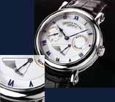

"Почувствуй себя учителем"
Давайте сделаем анализ контрольной работы.
Нам известно что в 6 классе 2 человека написали контрольную работу на «4», 5 человек – на «3» и 4 написали на «2». Найдите проценты и постройте круговую диаграмму

Slide 15
о т в е т

Slide 16
Заморочки из мешочка
( с сюрпризом)
Иногда заумные вопросы
Встречаются на жизненном пути.
Но если взяться всей командой
Решение легко найти.

Slide 17

Заморочки из мешочка
Кирпич весит 2 кг и ещё полкирпича. Сколько весит кирпич?
Одно яйцо варят 4 минуты. Сколько минут нужно варить 5 яиц?
Какая геометрическая фигура нужна для наказания детей?
Петух, стоя на одной ноге, весит 3 кг.
Сколько будет весить петух, стоя на двух ногах?
Зайцы пилят бревно. Они сделали 10 распилов. Сколько получилось чурбачков?
Крышка стола имеет 4 угла. Если один из них отпилить, сколько будет углов у крышки?
Что тяжелее 1кг гвоздей или 1 кг куриных перьев?
Тройка лошадей пробежала 30 км.
Какое расстояние пробежала каждая лошадь?
Сколько минут в часе?
На руках 10 пальцев. Сколько пальцев на 10 руках?

Slide 18

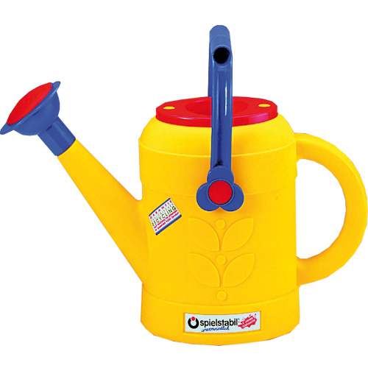
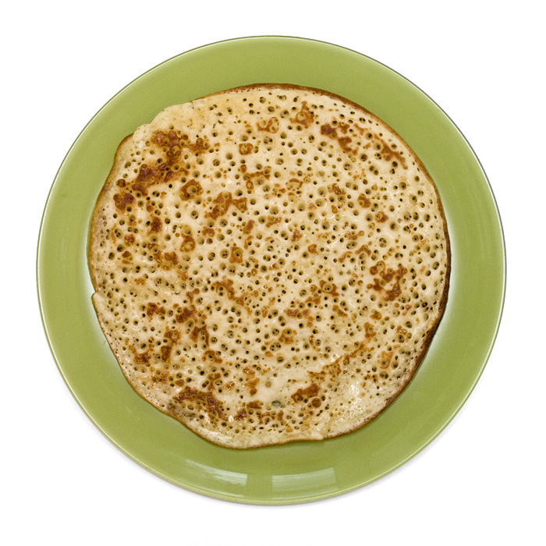
,
,

Slide 19




,
нт = к

Slide 20

,
ЧИ

Slide 21

,
3
4
,
,
ия
,

Slide 22

ми
о=у

Slide 23
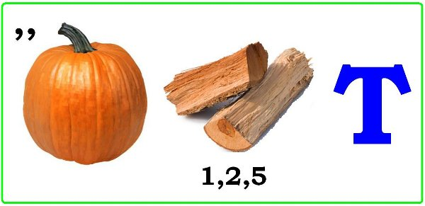

Slide 24
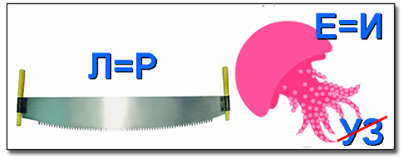

Slide 25

е
Т

Slide 26
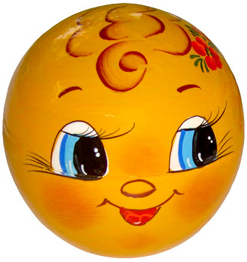


,
,
С
е
т=й
,
,
,
я=а

Slide 27
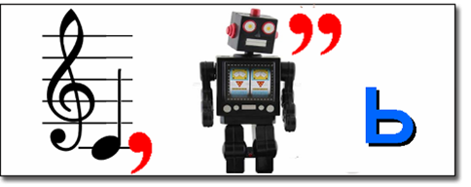

Slide 28


Slide 29

Конкурс
«Составь слово»

Slide 30

Вероятность

Slide 31
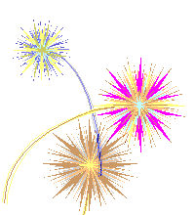
Подведём итоги...
Предмет математики настолько серьёзен, что надо не упускать случая сделать его занимательным.
Б. Паскаль

Slide 32

НАГРАЖДЕНИЕ

